Slide 1

Piattaforma Digitale Personalizzata per la Gestione del Benessere Individuale
AlmavivA SPA e ITIS “G. Armellini” – PCTO 2024

Slide 2

Indice
Scenario
Obiettivi
Soluzione proposta
Funzionalità
Schema applicativo
Tecnologie e strumenti utilizzati
Vantaggi raggiunti e sviluppi futuri
Il Team

Slide 3

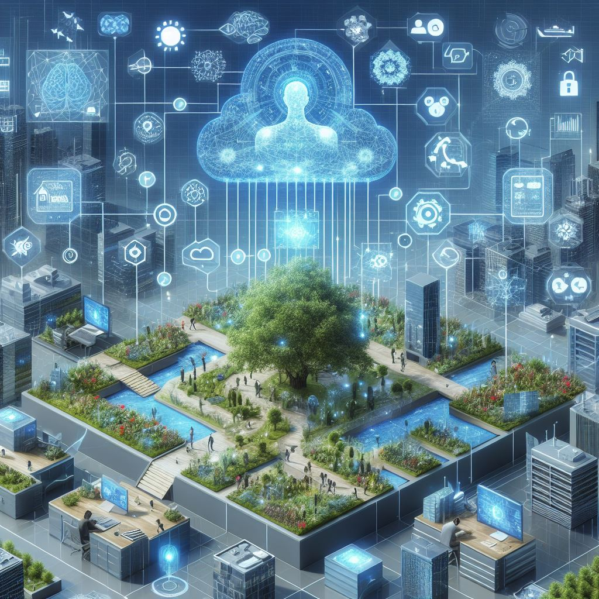

Scenario
Difficoltà nel gestire efficacemente la propria salute per la mancanza di informazioni personalizzate, di tempo e di risorse sufficienti
Ricerca di consigli individualizzati, piani alimentari e di fitness adatti alle proprie esigenze
Monitoraggio continuo delle proprie condizioni di salute

Slide 4
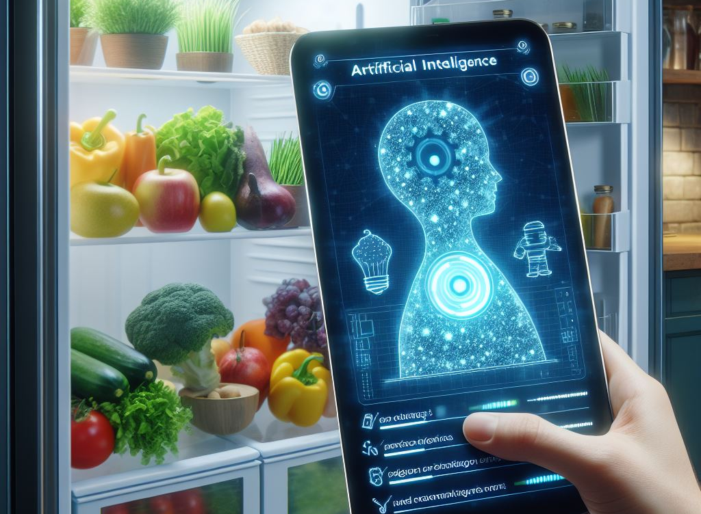
L’IA Generativa
  L'IA generativa è un tipo di intelligenza artificiale che crea nuovi contenuti sfruttando modelli di deep learning addestrati su grandi set di dati
  Le applicazioni di IA generativa vengono utilizzate oggi per la creazione di testi, immagini, codice e altri contenuti
  I principali scenari di utilizzo dell'IA generativa sono chatbot, creazione ed editing di immagini, assistenza alla stesura di codice software e ricerca scientifica

Slide 5
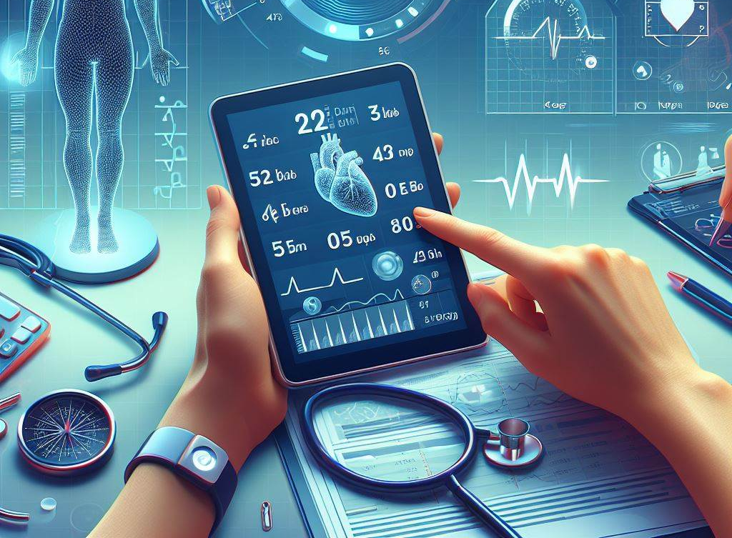
Obiettivi - benessere dell’utente
Esaminare le variazioni dei dati sulla salute nel corso del tempo
Raccogliere dati sulla salute dell’individuo eliminando cartelle cliniche e referti cartacei
Segnalazione di problemi di salute al medico curante
Suggerimento di malattie invisibili, come l’apnea notturna
Rendere facile la prescrizione e l’assunzione di medicinali
Semplificare il compito del paziente, dei familiari o di un caregiver
Aiutare utenti con problemi emotivi a trovare supporto psicologico

Slide 6
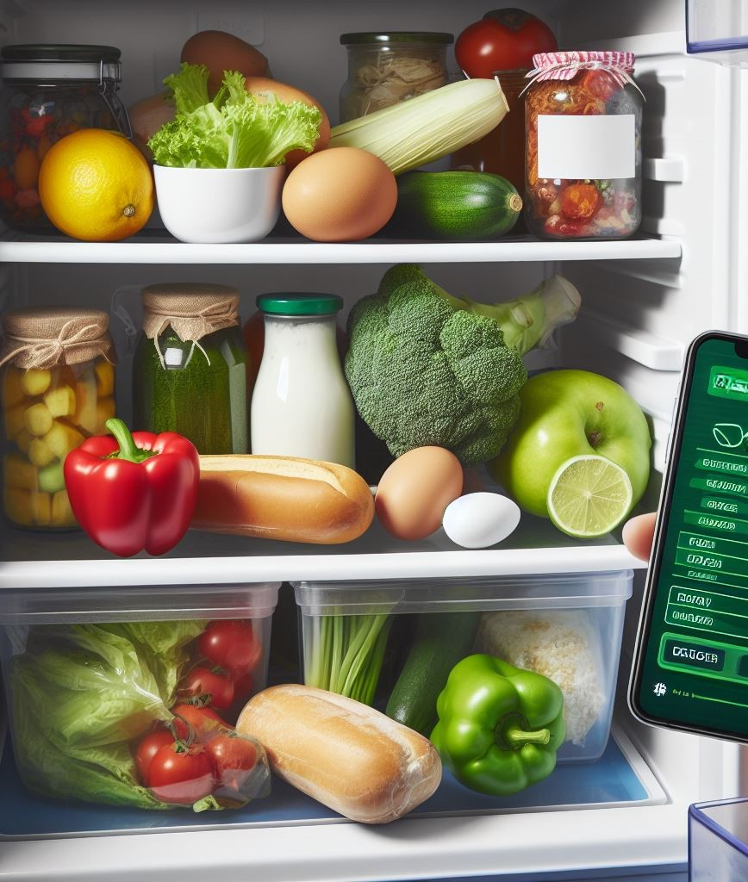
Obiettivi – “Frigo SMART”
Tenere traccia di cosa c’è in frigo e delle scadenze
Ricordare all’utente quali cibi sono in scadenza
Suggerire ricette che utilizzano ingredienti presenti nel frigo, per evitare lo spreco
Avere un’alimentazione sana e bilanciata
Suggerire ingredienti e ricette salutari
Creare una dieta personalizzata in linea con le necessità e i gusti dell’utente

Slide 7

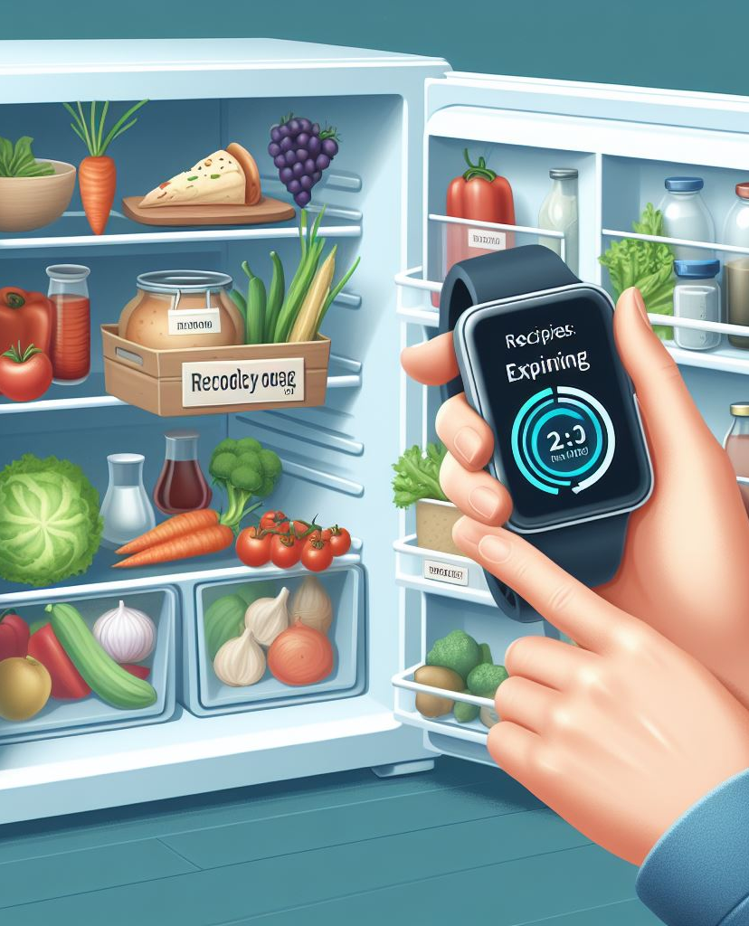
Soluzione proposta
Piattaforma Digitale Personalizzata per la Gestione del Benessere Individuale con Assistente digitale personale che sfrutta l’IA generativa per aiutare gli utenti ad avere un controllo della propria salute fisica e psicologica con supporto di un medico esperto
Prevenzione dello spreco alimentare con registrazione dei cibi presenti all’interno di un frigo, la scadenza e tutti i dati necessari per consigli su ricette o diete per una sana alimentazione

Slide 8

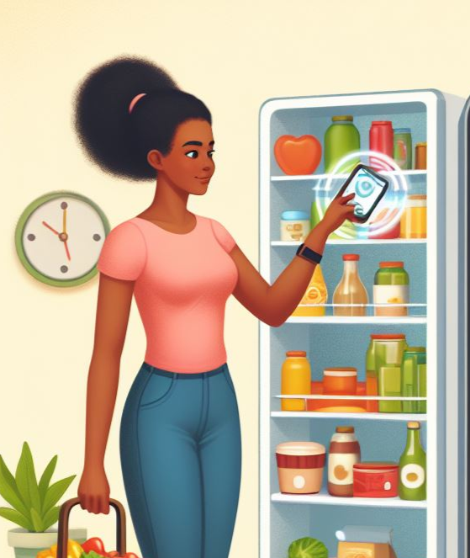
Funzionalità
Monitoraggio continuo della salute
Analisi e monitoraggio dei parametri di salute (frequenza cardiaca, pressione sanguigna, livelli di glucosio, sonno e attività fisica) e della cartella clinica dell’utente
Consigli e promemoria
Promemoria per assumere farmaci, controlli periodici e misurazioni richieste, contatto con il medico o assistenza psicologica con conseguenti consigli per le visite mediche
Dieta personalizzata
Analisi dei prodotti alimentari contenuti all’interno di un frigo con conseguenti consigli personalizzati per una dieta o sana alimentazione
Analisi prodotti alimentari
Analisi e promemoria dei prodotti in scadenza o che si stanno esaurendo, con generazione di consigli per ricette

Slide 9
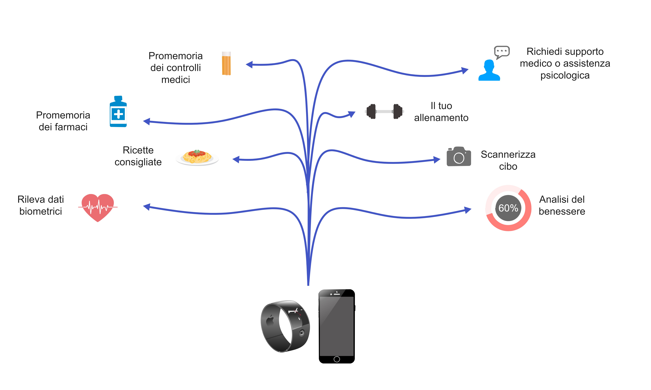
Schema applicativo

Slide 10

Tecnologie
API di Salute –
Integrazione con API per dispositivi sanitari e servizi di terze parti che consentono l’analisi di dati sulla salute personale
Machine Learning e Analisi Predittiva - Algoritmi avanzati per analizzare i dati di salute con ottimizzazione dei processi per fornire un miglior servizio
Algoritmi per il percorso utente –
Sono essenziali per fornire un'esperienza interattiva e personalizzata agli utenti

Slide 11
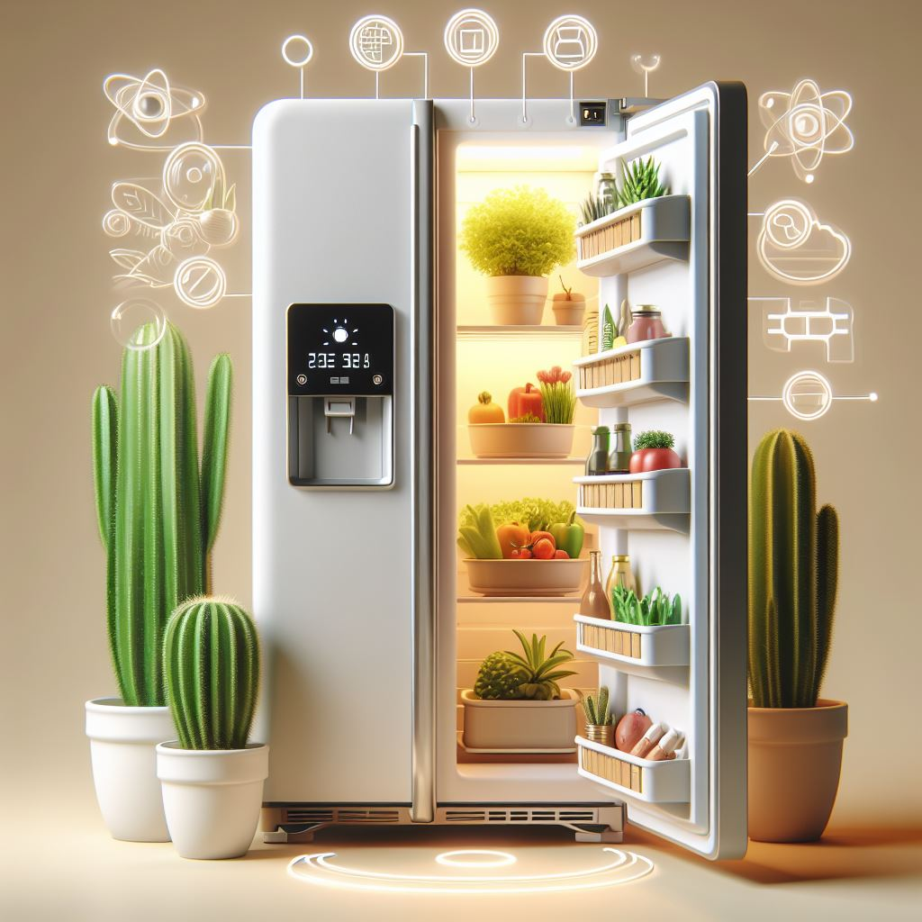
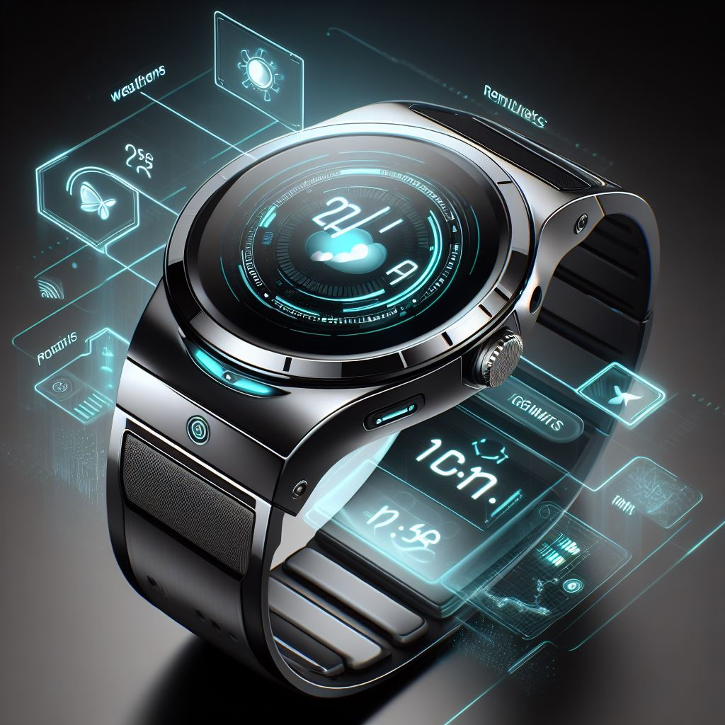
Strumenti
Smartphone - per visualizzare i dati sanitari e inserire manualmente i dati, per ricevere consigli e promemoria
Smartwatch - per avere l'assistente e le proprie informazioni sempre a portata di mano
Frigorifero - supporto per frigorifero classico e frigorifero smart con l’equipaggiamento di sensori per il rilevamento di prodotti alimentari all’interno di un frigo
Sensore LiDAR - per il riconoscimento dei prodotti all'interno del frigo
Software per creare gli schemi applicativi

Slide 12

Vantaggi raggiunti
Esperienza coinvolgente e personalizzata
Miglioramento della qualità di vita degli utenti attraverso una gestione della salute personale
Prevenzione e gestione tempestiva di condizioni mediche
Supporto accessibile e sempre disponibile, con consigli contestualizzati
Gestione efficiente degli alimenti
Supporto per una dieta ottimale e una sana alimentazione
Prevenzione degli sprechi

Slide 13


Sviluppi futuri
Supporti virtuali
Supporti virtuali in grado di fornire sostegno emotivo e assistenza personalizzata
Ordini online
Ordini automatici per prodotti alimentari o farmaci assenti nella propria abitazione
Visore
Visore che crea un ambiente di comfort per un’esperienza immersiva che promuove il benessere mentale e fisico

Slide 14
Il Team
Team ITIS Armellini
Team Almaviva SPA
D’Angio Rosetta (Docente Tutor)
Rubilotta Virginia (Docente Tutor)
Balistreri Davide
Borello Alessandro
Boukhraz Lina
Bruschi Lorenzo
Ciucci Giulia
Cotogno Carola
Estrada Fuentes Adriana
Gervasoni Luca
Gulli Luca
Pulciani Gabriele
Ricci Francesco
Ruggiero Riccardo
Simonetti Giada
Scidà Mattia Francesco
Vanni Valerio
Verzè Andrea
Neri Marco
Zanghì Antonino
Navarra Chiara
Sasso Annamaria
Fain Isabella

Slide 15
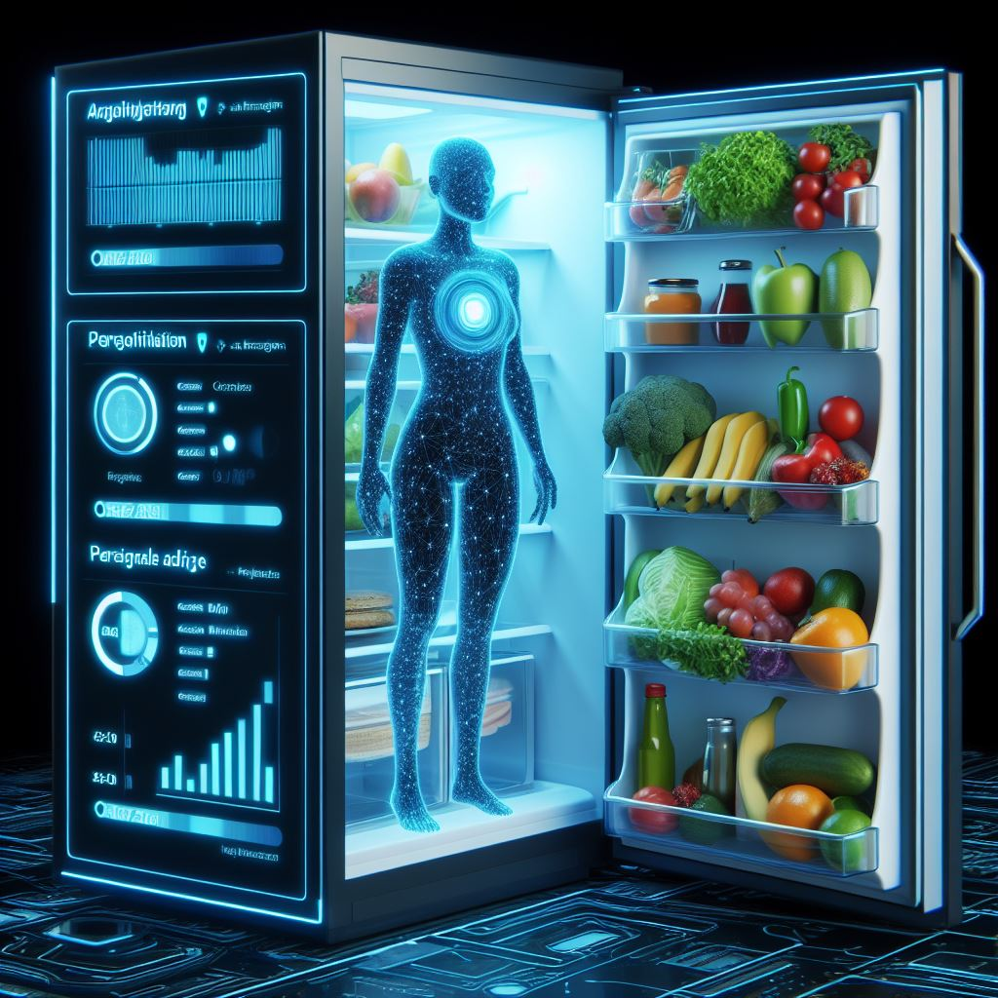
Grazie
AlmavivA SPA
ITIS “G. Armellini”
PCTO 2024

